Slide 1
Sqlalchemy
Module 10
Estimated time:
45 min.
Notes:
每一個章節預估用30分鐘講授課程內容，20分鐘讓學員實做Lab，10分鐘討論或休息。

Slide 2

Sqlite 資料庫介紹
Sqlite 為 python 內建資料庫
是一種輕量級、關聯性之資料庫
需要使用SQL語言來跟資料庫做溝通
Notes:
Backpropagation是一種與最優化方結合使用的，用來訓練神經網路的常見方法
https://medium.com/@chih.sheng.huang821/%E6%A9%9F%E5%99%A8%E5%AD%B8%E7%BF%92-%E5%9F%BA%E7%A4%8E%E6%95%B8%E5%AD%B8-%E4%B8%89-%E6%A2%AF%E5%BA%A6%E6%9C%80%E4%BD%B3%E8%A7%A3%E7%9B%B8%E9%97%9C%E7%AE%97%E6%B3%95-gradient-descent-optimization-algorithms-b61ed1478bd7
Learning rate 調整會對訓練有很大影響

Slide 3
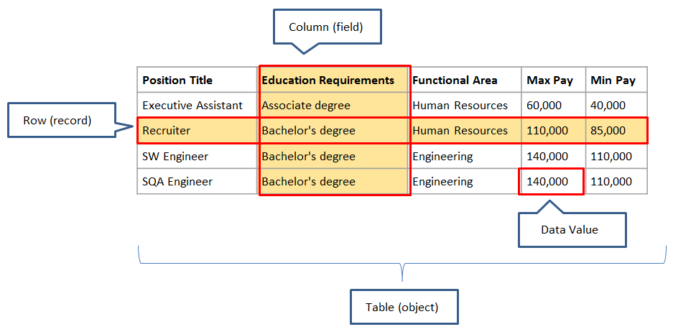
資料庫名詞介紹
Notes:
Backpropagation是一種與最優化方結合使用的，用來訓練神經網路的常見方法
https://medium.com/@chih.sheng.huang821/%E6%A9%9F%E5%99%A8%E5%AD%B8%E7%BF%92-%E5%9F%BA%E7%A4%8E%E6%95%B8%E5%AD%B8-%E4%B8%89-%E6%A2%AF%E5%BA%A6%E6%9C%80%E4%BD%B3%E8%A7%A3%E7%9B%B8%E9%97%9C%E7%AE%97%E6%B3%95-gradient-descent-optimization-algorithms-b61ed1478bd7
Learning rate 調整會對訓練有很大影響

Slide 4
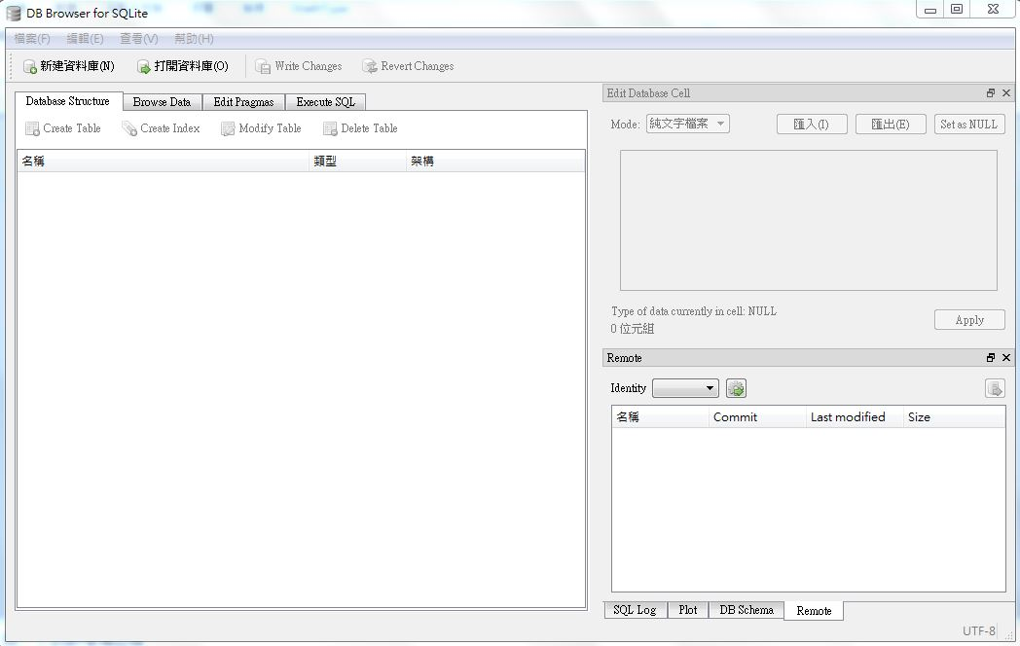
sqlite browser
sqlite browser 是一款協助觀察 sqlite 資料庫內資料的軟體
http://sqlitebrowser.org/
Notes:
Backpropagation是一種與最優化方結合使用的，用來訓練神經網路的常見方法
https://medium.com/@chih.sheng.huang821/%E6%A9%9F%E5%99%A8%E5%AD%B8%E7%BF%92-%E5%9F%BA%E7%A4%8E%E6%95%B8%E5%AD%B8-%E4%B8%89-%E6%A2%AF%E5%BA%A6%E6%9C%80%E4%BD%B3%E8%A7%A3%E7%9B%B8%E9%97%9C%E7%AE%97%E6%B3%95-gradient-descent-optimization-algorithms-b61ed1478bd7
Learning rate 調整會對訓練有很大影響

Slide 5
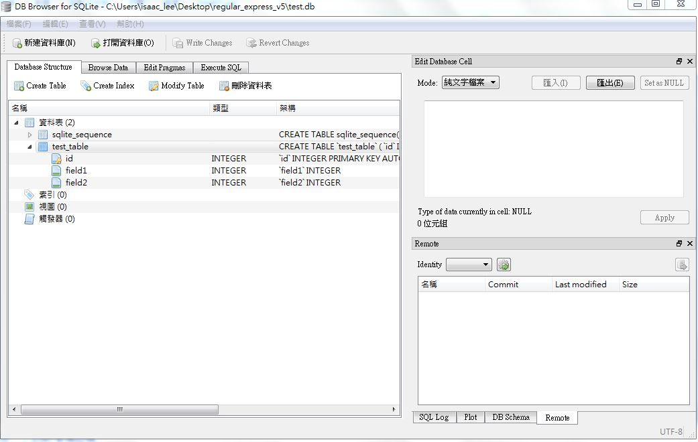
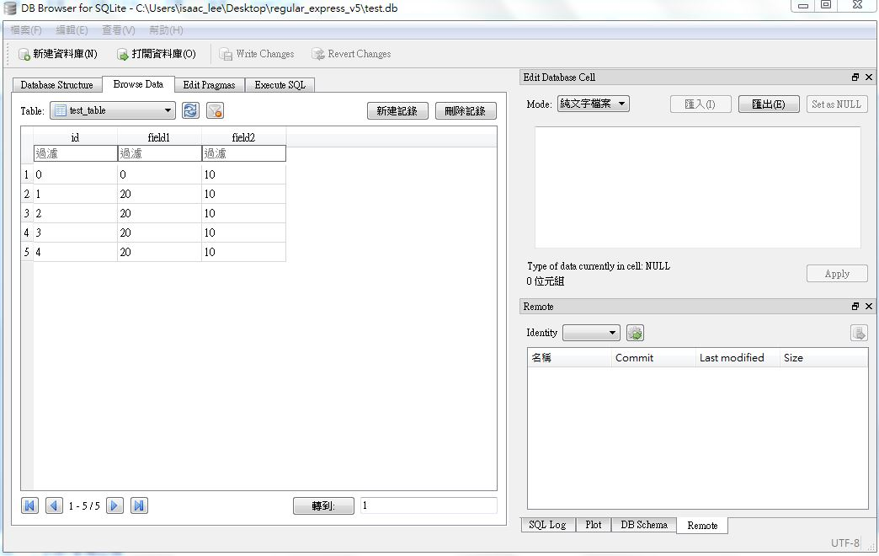
sqlite browser
Notes:
Backpropagation是一種與最優化方結合使用的，用來訓練神經網路的常見方法
https://medium.com/@chih.sheng.huang821/%E6%A9%9F%E5%99%A8%E5%AD%B8%E7%BF%92-%E5%9F%BA%E7%A4%8E%E6%95%B8%E5%AD%B8-%E4%B8%89-%E6%A2%AF%E5%BA%A6%E6%9C%80%E4%BD%B3%E8%A7%A3%E7%9B%B8%E9%97%9C%E7%AE%97%E6%B3%95-gradient-descent-optimization-algorithms-b61ed1478bd7
Learning rate 調整會對訓練有很大影響

Slide 6
SQLAlchemy
sqlalchemy是一個python語言實現的的針對關係型資料庫的orm庫。可用於連線大多數常見的資料庫，比如Postgres、MySQL、SQLite、Oracle等。
SQLAlchemy有三種處理數據庫數據的方式：
安裝sqlalchemy : pip install sqlalchemy
PS. 連接MySQL的話可能需要安裝 pymysql 跟 cryptography
 | Raw SQL | ORM | Query builder(SQL Expression Language)
可讀性 | 中~低 | 高 | 中
適合複雜查詢 | 最佳 | 不佳 | 較佳
維護性與可擴充性 | 低 | 高 | 中
效能控制能力 | 高 | 較低（有轉換開銷） | 中
Notes:
Backpropagation是一種與最優化方結合使用的，用來訓練神經網路的常見方法
https://medium.com/@chih.sheng.huang821/%E6%A9%9F%E5%99%A8%E5%AD%B8%E7%BF%92-%E5%9F%BA%E7%A4%8E%E6%95%B8%E5%AD%B8-%E4%B8%89-%E6%A2%AF%E5%BA%A6%E6%9C%80%E4%BD%B3%E8%A7%A3%E7%9B%B8%E9%97%9C%E7%AE%97%E6%B3%95-gradient-descent-optimization-algorithms-b61ed1478bd7
Learning rate 調整會對訓練有很大影響

Slide 7
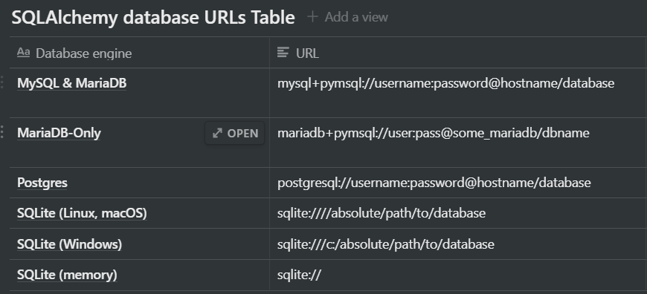
SQLAlchemy 連線設定
使用 create_engine(url) 設定連線到哪個資料庫
使用 engine.connect()獲取連接
database URLs
Notes:
Backpropagation是一種與最優化方結合使用的，用來訓練神經網路的常見方法
https://medium.com/@chih.sheng.huang821/%E6%A9%9F%E5%99%A8%E5%AD%B8%E7%BF%92-%E5%9F%BA%E7%A4%8E%E6%95%B8%E5%AD%B8-%E4%B8%89-%E6%A2%AF%E5%BA%A6%E6%9C%80%E4%BD%B3%E8%A7%A3%E7%9B%B8%E9%97%9C%E7%AE%97%E6%B3%95-gradient-descent-optimization-algorithms-b61ed1478bd7
Learning rate 調整會對訓練有很大影響

Slide 8
SQLAlchemy定義表結構
在 SQLAlchemy 中，可以用 Table() 定義一個資料表結構，需指定
表名
MetaData
MetaData 是用來集中管理所有資料表定義的容器，不包含資料本身，只記錄資料表的結構。
a.k.a. 後設資料
接著列出每個欄位（使用 Column() 建立）。
如果是讀取已存在的表, 則可以不設定
Notes:
Backpropagation是一種與最優化方結合使用的，用來訓練神經網路的常見方法
https://medium.com/@chih.sheng.huang821/%E6%A9%9F%E5%99%A8%E5%AD%B8%E7%BF%92-%E5%9F%BA%E7%A4%8E%E6%95%B8%E5%AD%B8-%E4%B8%89-%E6%A2%AF%E5%BA%A6%E6%9C%80%E4%BD%B3%E8%A7%A3%E7%9B%B8%E9%97%9C%E7%AE%97%E6%B3%95-gradient-descent-optimization-algorithms-b61ed1478bd7
Learning rate 調整會對訓練有很大影響

Slide 9
SQLAlchemy執行
使用connection.execute()執行插入，查詢...SQL指令等等。
connection.execute()會返回CursorResult。
CursorResult類別也稱為ResultProxy
execute()函式的返回值是一ResultProxy物件，它允許使用索引，名稱或Column()物件進行存取。
Notes:
Backpropagation是一種與最優化方結合使用的，用來訓練神經網路的常見方法
https://medium.com/@chih.sheng.huang821/%E6%A9%9F%E5%99%A8%E5%AD%B8%E7%BF%92-%E5%9F%BA%E7%A4%8E%E6%95%B8%E5%AD%B8-%E4%B8%89-%E6%A2%AF%E5%BA%A6%E6%9C%80%E4%BD%B3%E8%A7%A3%E7%9B%B8%E9%97%9C%E7%AE%97%E6%B3%95-gradient-descent-optimization-algorithms-b61ed1478bd7
Learning rate 調整會對訓練有很大影響

Slide 10
SQLAlchemy關閉
使用engine.connect().close() 關閉連線
engine.dispose()關閉engine。
Notes:
Backpropagation是一種與最優化方結合使用的，用來訓練神經網路的常見方法
https://medium.com/@chih.sheng.huang821/%E6%A9%9F%E5%99%A8%E5%AD%B8%E7%BF%92-%E5%9F%BA%E7%A4%8E%E6%95%B8%E5%AD%B8-%E4%B8%89-%E6%A2%AF%E5%BA%A6%E6%9C%80%E4%BD%B3%E8%A7%A3%E7%9B%B8%E9%97%9C%E7%AE%97%E6%B3%95-gradient-descent-optimization-algorithms-b61ed1478bd7
Learning rate 調整會對訓練有很大影響

